Slide 1
Ежегодно жители ТОСа "ИСКОРКА" ,как и вся наша страна готовятся к встречи Нового Года. Ещё до наступления 2022 года улицы и дома нашего ТОСа засветились разноцветными огнями новогодних гирлянд. Наши мастерицы-умельцы изготовили своими руками очень красивые поделки к Новому году.

Slide 2
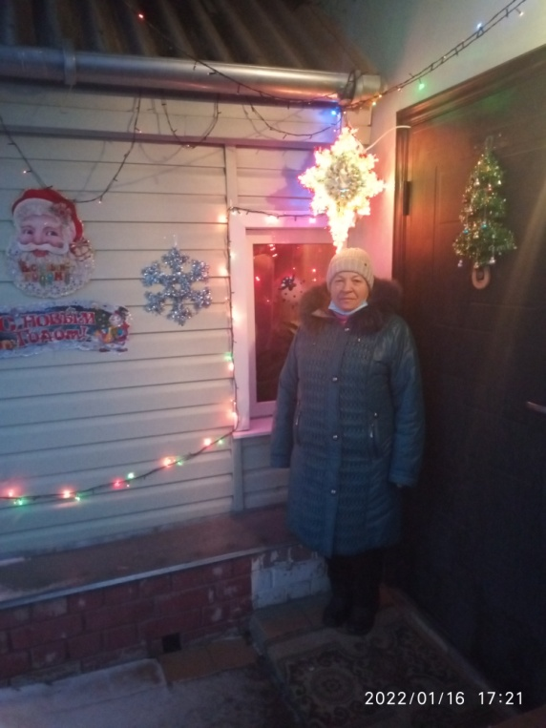
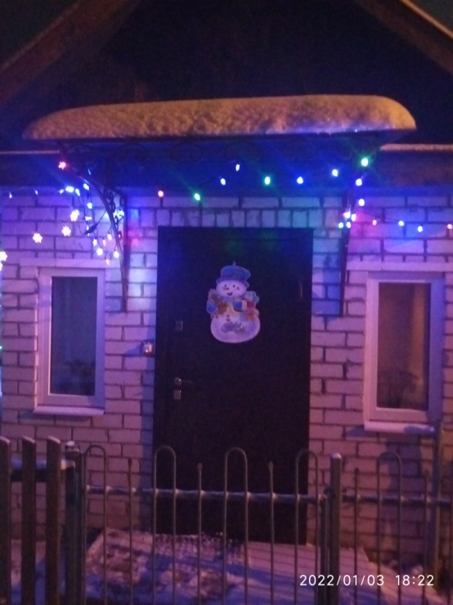
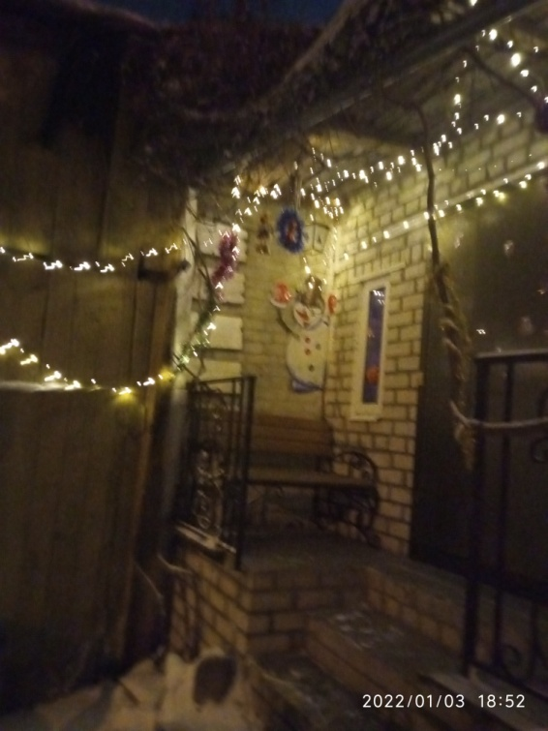
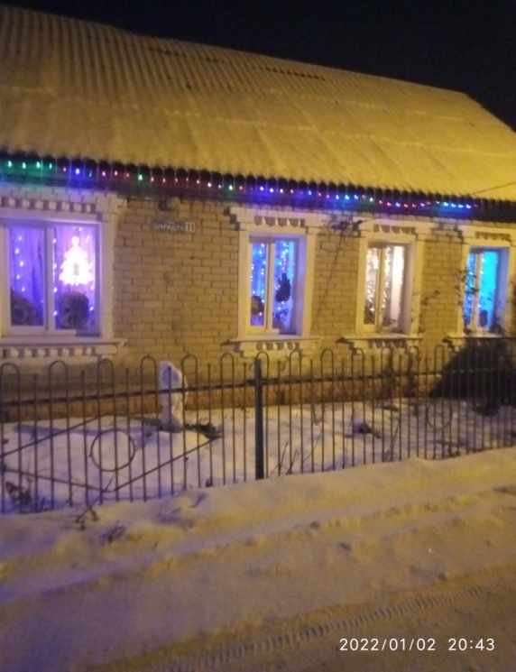
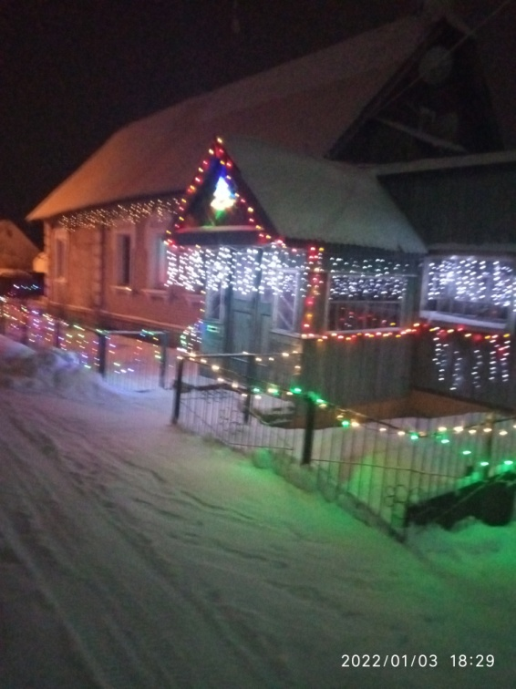

Slide 3
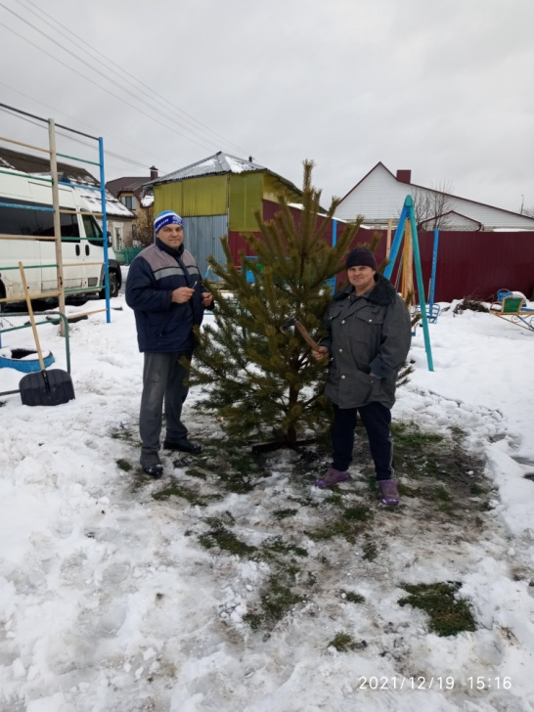
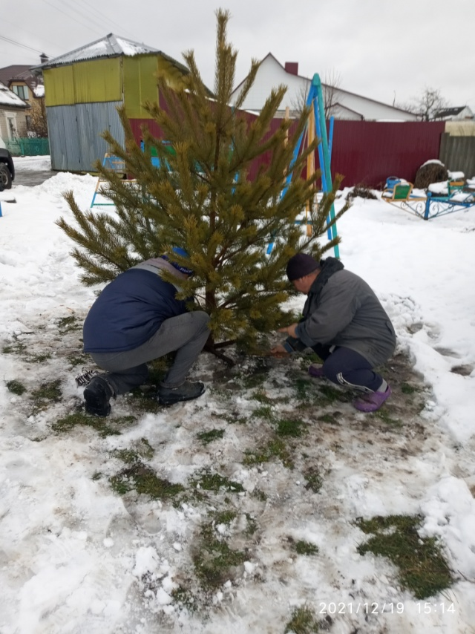
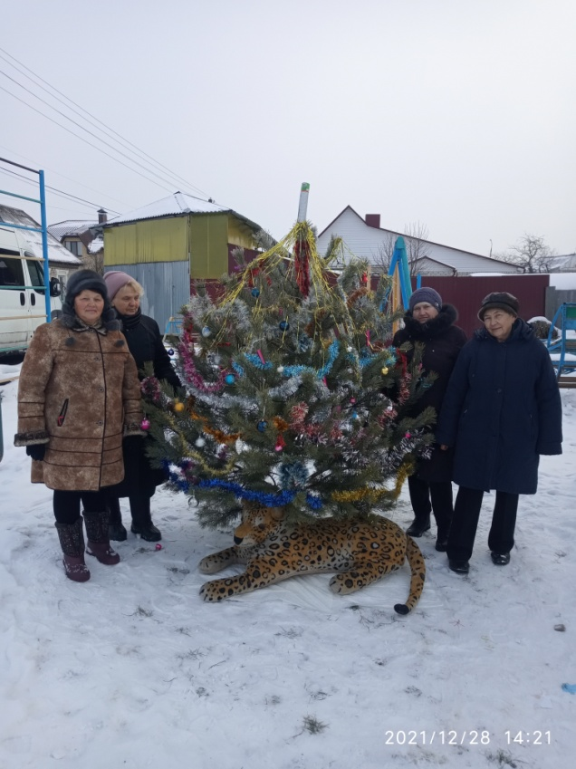
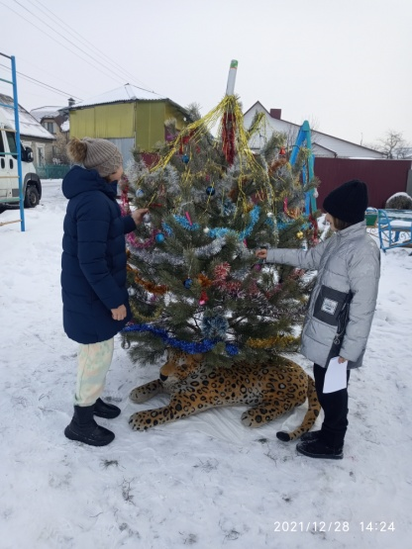
На детской площадке установили и нарядили новогоднюю ёлку .

Slide 4
31 декабря Новый Год!
В последний день уходящего 2021 года по сложившейся традиции 31 декабря было проведено Новогоднее представление, которое приготовили наши дети.
Перед началом представления вручили юным спортсменам грамоты и медали, а затем звучала музыка и песни.
Дед Мороз и Снегурочка водили с детьми хороводы, пели песни. Дети читали стихи, отгадывали загадки, с радостью встречали сказочных персонажей снеговика, бабу Ягу, Лешего, Почтальона Печкина. По окончанию праздника каждый ребёнок получил подарок и конечно сфотографировался на память.

Slide 5
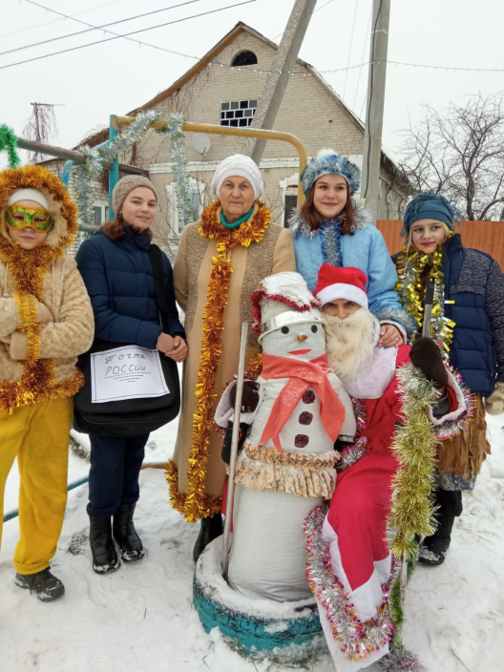
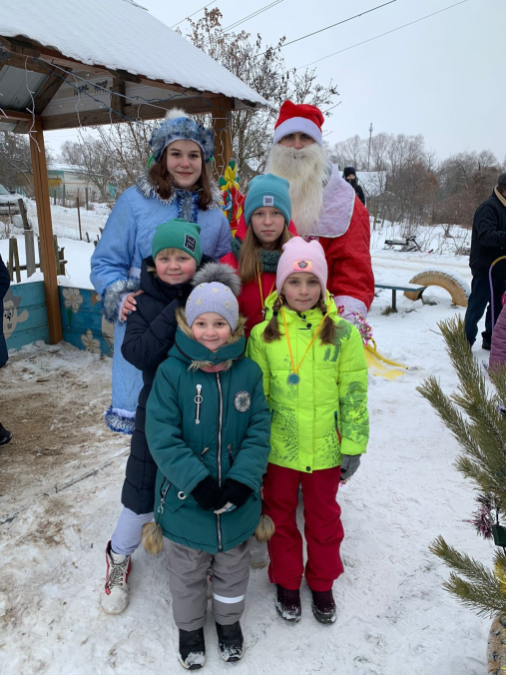
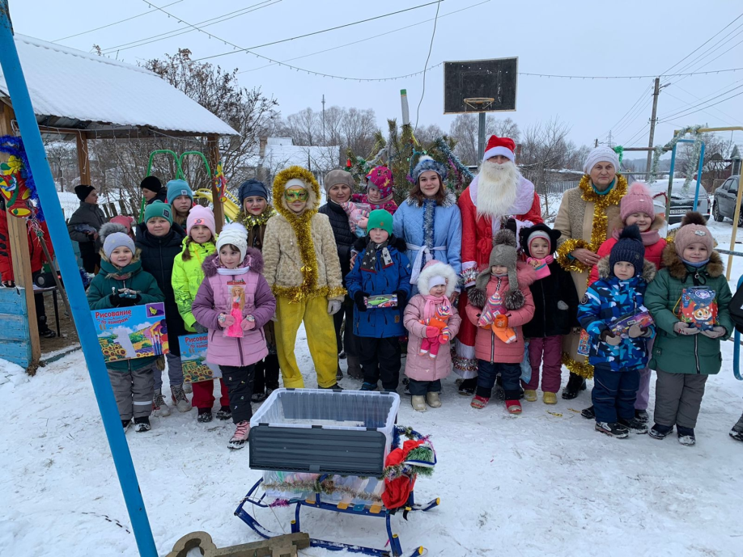

Slide 6
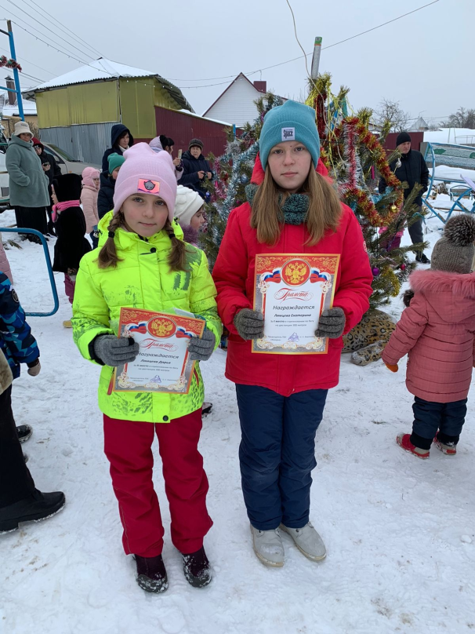
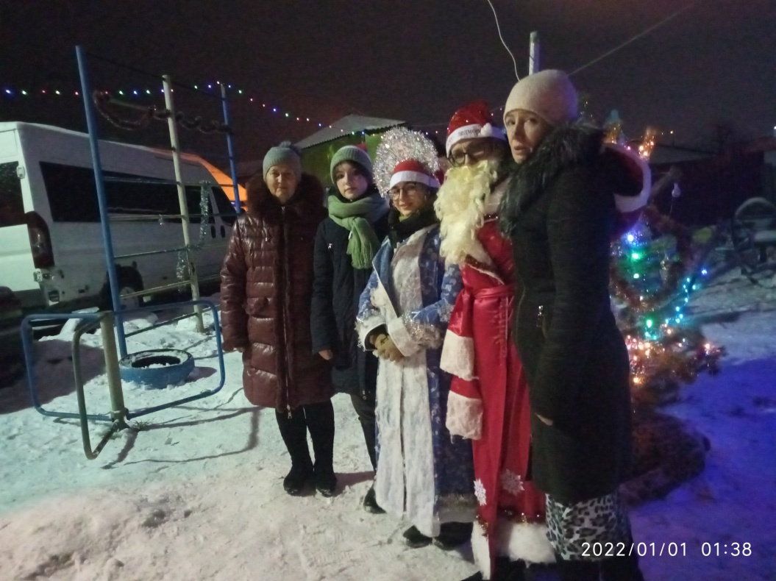
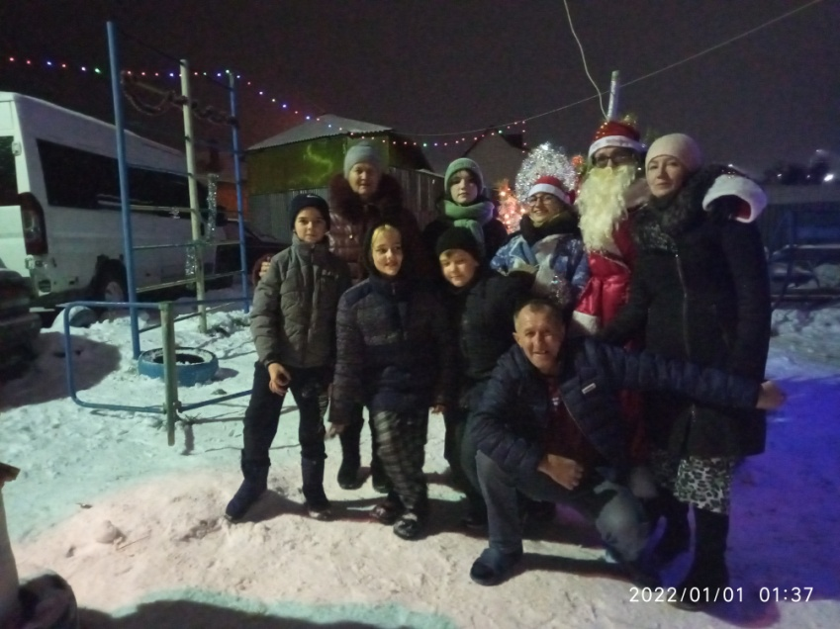

Slide 7
Калядки

Slide 8
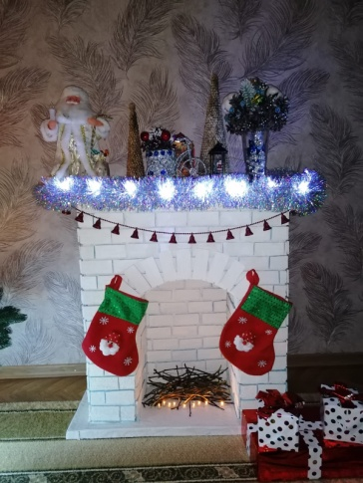
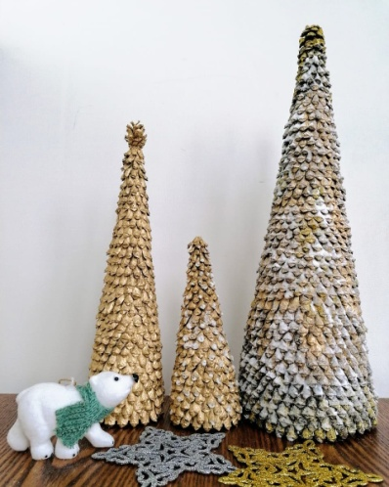
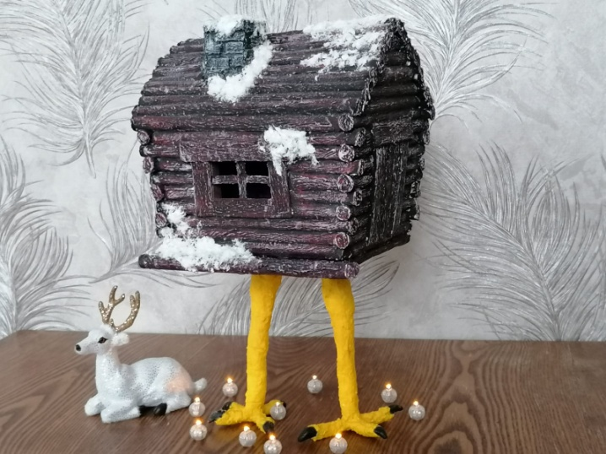
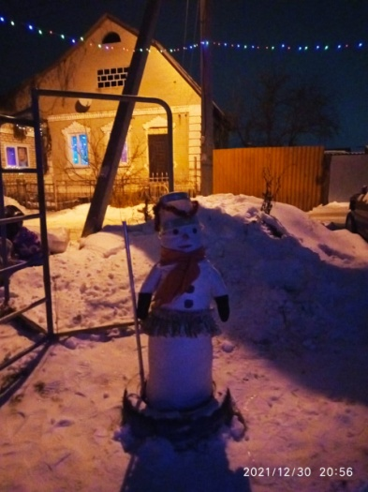
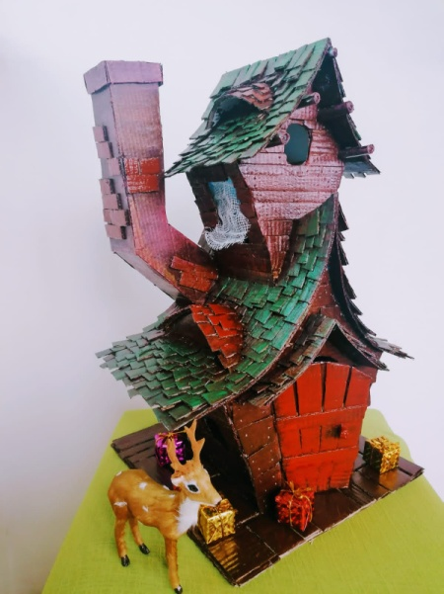
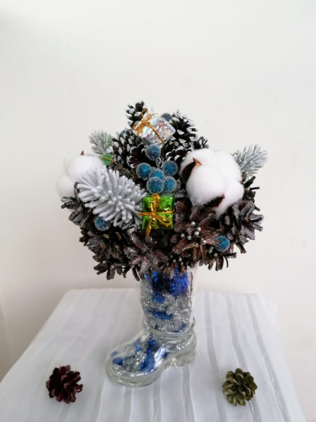
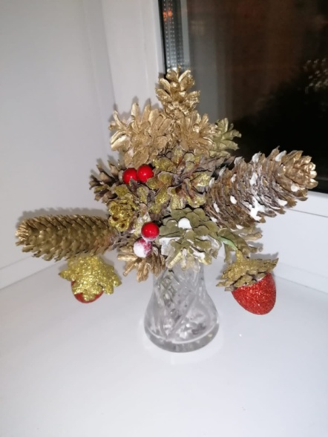
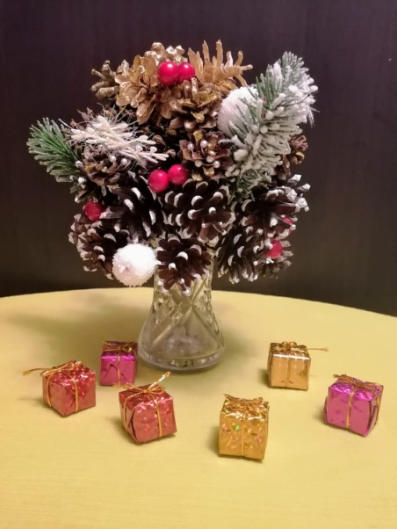
Новогодние подделки

Slide 9
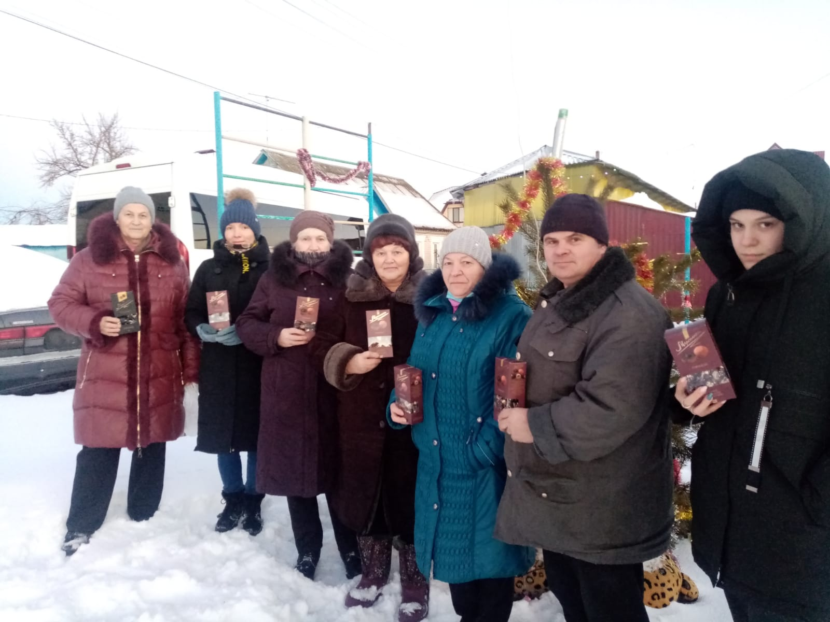
Подвели итоги конкурсов : лучшее Новогоднее окно , Уличное украшение домовладения, Новогодние поделки. Победителям конкурса вручили сладкий подарок.

